Slide 1
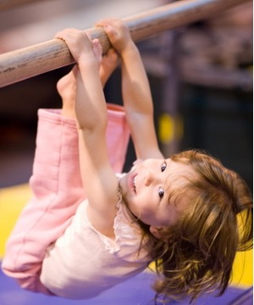
EGZERSİZ VE SPORA KATILIM

Slide 2
SPORA KATILIM
Günümüzde spora katılım kişilerin sosyalleşmesi ve kişilik gelişimleri için giderek önem kazanmaktadır. Katılım sebepleri kişiden kişiye değişmektedir

Slide 3
SPORA KATILIM
Hoşlanmak katılım için en önemli sebeplerden birisi olarak gözükmektedir.
Daha önce yaşanan deneyimlerde bu katılımı desteklemekte veya bir bariyer olarak karşımıza çıkmaktadır.
Daha önce yapılan bir çok araştırmada üye olmak, eğlence, fitness, yetenek ve yarışma duygusunun spora katılımı etkilediği açıklanmıştır (Hoe, W. E.).

Slide 4
MOTİVASYONEL YÖNELİM
Bireysel motivasyonel yönelimler 3 teorik yaklaşımla ele alınırlar.Bunlar,
1-KATILIM
2-KESİNTİLİ KATILIM
3-İÇSEL DIŞSAL MOTİVASYON VE BAŞARIYA YÖNELİMLİ HEDEFLER

Slide 5
10-17 YAŞ ARALIĞINDA KESİNTİLİ KATILIM NEDENLERİ(ORLİCK)
10 YAŞ ALTI
OYUNA VAKİT BULAMAMAK
ANTRENÖRDEN HOŞLANMAMAK
10 ÜSTÜ
İLGİ ÇATIŞMASI
GÖREVE AİT SORUMLULUK

Slide 6
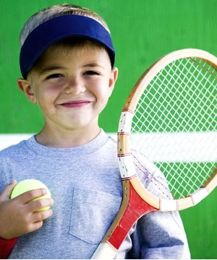
SİZCE ÜLKEMİZDE SPORA KATILIMIN BAŞLICA NEDENLERİ NELERDİR?

Slide 7
CEVAP
ÖĞRETMEN,ARKADAŞVE AİLE TARAFINDAN YAPILAN PEKİŞTİRMELERMİ?
YADA
SAHİP OLUNAN BECERİLERİN KANITLANMASI ÇABASIMI?
YADA
CİNSİYET,IRK,SOSYAL SINIF GİBİ ÖZELLİKLER VE BAŞARILI OLMA DÜŞÜNCESİMİ?
NE? NE???????????? NEDİR???

Slide 8
KATILIMA KATKI SAĞLAYAN FAKTÖRLER
YARIŞMA(Becerilerin öğrenimi ve kişisel hedefleri başarma)
YAKINLIK(arkadaşları ile birlikte olma ,arkadaş edinme)
TAKIMIN GÖRÜNTÜSÜ(grubun bir parçası olmak)
EĞLENCE(heyecan,iddialaşma,hareket)..

Slide 9
Yapılan araştırmalar spora katılımda çocukların birden çok motiv’den etkilendiklerini göstermektedir.
Diğer etkili motivler arasında,
Yaş
Cinsiyet
Tecrübe
Sportif etkinliğin özellikleride sayılabilir.

Slide 10
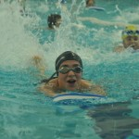
FİZİKSEL ETKİNLİĞİN YARARLARININ BİLİNMESİNE RAGMEN KATILIM YETERLİ DEĞİLDİR.PEKİ NEDEN?

Slide 11
ÇÜNKÜ..
ÇOCUKLARIN FİZİKSEL ETKİNLİKTEN KAZANÇLARI PEK ANLAŞILIR DEĞİLDİR.
BUNUN SAĞLANMASI İÇİN,
FİZİKSEL ETKİNLİK İLE,
AİLE ONAYI
ARKADAŞ ONAYI
İÇSEL MOTİVASYON
GÜVEN
BENLİK SAYGISI ARASINDAKİ İLİŞKİYE BAKMAK GEREKİR.

Slide 12
BENLİK SAYGISI
Benlik saygısı fiziksel etkinliklerde motive olmuş davranışlarla ortaya çıkar.Benlik saygısı fiziksel aktivite ile ilişkilidir.
FİZİKSEL GÖRÜNÜŞ
BECERİ DÜZEYİ
KUVVET
FİZİKSEL DURUM
Benlik algısı üzerine etkilidirler.

Slide 13
Erkekler kızlara oranla daha çok fiziksel aktivite içindedirler.Bu ise onların fiziksel benlik algılarının kızlara oranla daha yüksek olduğunu
gösterir.

Slide 14
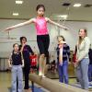
BU ALANDA YAPILAN ÇALIŞMALARA
ÖRNEKLER

Slide 15
MOTİVE EDİCİ FAKTÖRLER
Beceri gelişimi
Eğlence
Arkadaşlık
Başarı/Statü
Yetenek/Yarışma
Enerji atma
Fitness
Durumsal/Mevkisel Faktörler

Slide 16
KISITLAYAN FAKTÖRLER
Zaman azlığı
Maddi durum yetersizliği
Coğrafi uzaklık/Ulaşılabilirlik
Tesis eksikliği
Ailenin etkisi
Karşı cinsten arkadaşlar
Bilgi eksikliği/ilgisizlik
Kişisel ve Psikolojik durum
Servis Eksikliği
Partner Eksikliği

Slide 17
SPORA KATILIMI
MOTİVE EDENLER NEDENLER | KISITLAYANLAR NEDENLER
BECERİ GELİŞTİRME İSTEĞİ | DIŞSAL DURUM | İÇSEL DURUM | YAPISAL
EĞLENCE | PARTNER EKSİKLİĞİ | KİŞİSEL PSİKOLOJİK NEDENLER | TESİS/SERVİS EKSİKLİĞİ
ARKADAŞLIK | BİLGİ EKSİKLİĞİ |  | ULAŞILABİLİRLİK/FİNANSAL
YARIŞMA | İLGİSİZLİK |  | ZAMAN
BAŞARI GÜDÜSÜ
ENERJİSİNİ ATMA
FITNESS
DURUMSAL

Slide 18
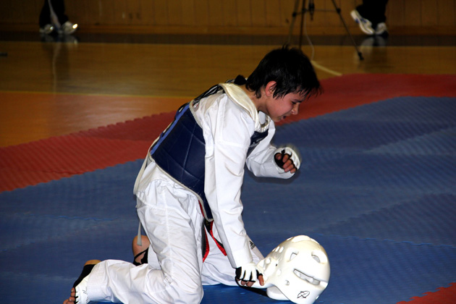

Slide 21
MOTİVE EDİCİ SEBEPLER
 | Ortalama | S.D | Katılımcı sayısı
Beceri Gelişimi | 10.59 | 1.66 | 3
Eğlence | 9.81 | 1.69 | 3
Arkadaşlık | 6.80 | 1.05 | 2
Yarışma | 6.64 | 1.08 | 2
Başarı/Statü | 18.41 | 3.32 | 6
Enerji Atma | 16.09 | 2.28 | 5
Fitness | 9.88 | 1.56 | 3
Neden/güdü | 86.56 | 9.99 | 27

Slide 22
MOTIVES AND CONSTRAINTS TO PHYSICAL ACTIVITIES PARTICIPATION AMONG UNDERGRADUATES
Wee Eng Hoe
Universiti Teknologi MARA
Shah Alam, Selangor, Malaysia

Slide 23
AMAÇ: DEVLET ÜNİVERSİTELERİNDE SPORA KATILIMI MOTİVE EDİCİ VE KISITLAYICI FAKTÖRLERİ BELİRLEMEK
Çalışma 8 motive edici faktör
Beceri gelişimi
Eğlence
Başarı/Statü
Yetenek/Yarışma
Arkadaşlık
Enerji Atma
Fitness
Durumsal Faktörler
Çalışma 7 kısıtlayıcı faktör
Kişisel/Psikolojik
Bilgi eksikliği
Tesis/servis
Ulaşılabilirlik/Finansal
İlgisizlik
Partnersizlik
Zaman Bulamama

Slide 24
METOD-YÖNTEM
200 Üniversite öğrencisi
95 i erkek – 105 i bayan
Yaş <20=7 20-24=166 25-29=12 ≥30=15
178 kişi bekar- 22 kişi evli
Gill ve ark.1983, Spora Katılım Ölçeği( motive edici sebepleri için), Alexandris ve ark. 1997, Boş zaman kısıtlayıcı anketi, (kısıtlayıcı sebepleri ölçme değerlendirme için) kullanılmıştır.
Anket çalışması posta yolu ve kişilere direk ulaşılarak yapılmıştır.

Slide 25
FİZİKSEL AKTİVİTELER
DEĞİŞKENLER | SIKLIK | %
Katılanlar | 178 | 86
Katılmayanlar | 28 | 14
TOPLAM | 200 | 100
İzlenen Fiziksel Aktiviteler
Egzersiz Aktiviteleri | 113 | 56.5
Outdoor aktiviteler (boş vakit) | 48 | 24
Takım sporları | 70 | 35
Kişisel sporlar | 52 | 26
Outdoor aktiviteler (meydan okuyucu) | 46 | 23
Yaratıcı, kültürel ve sosyal | 48 | 24
Diğer | 8 | 4

Slide 26
KATILIM ŞİDDETİ
DEĞİŞKEN | SIKLIK | %
ÇOK AKTİF | 11 | 5.5
AKTİF | 104 | 52
AZ AKTİF | 39 | 19.5
ÇOK AZ AKTİF | 0 | 0
AKTİF OLABİLİR | 18 | 9
ASLA AKTİF OLAMAZ | 28 | 14
TOPLAM | 200 | 100

Slide 27
CİNSİYETE GÖRE MOTİVE EDİCİ SEBEPLER
 | ERKEK | BAYAN
BECERİ GELİŞİMİ | 10.88 | 10.32
EĞLENCE | 10.20 | 9.46
ARKADAŞLIK | 6.84 | 6.76
YETENEK/YARIŞMA | 6.77 | 6.53
ENERJİ ATMA | 18.73 | 18.13
BAŞARI/STATÜ | 16.24 | 15.96
FİTNESS | 10.26 | 9.54
DURUMSAL | 8.79 | 7.90
TOPLAM | 88.71 | 84.62

Slide 28
SONUÇ
Fiziksel aktiviteye katılımın artması için beceri gelişimi ve arkadaşlık üzerine odaklanılmalı.
Bayanlar katılım için erkeklere göre daha fazla motive edilmeli.
Daha önceki yıllardaki katılım pozitif olarak etki etmekte ve farklı yeni aktivitelere katılımı cesaretlendirmektedir.

Slide 29
ÇOCUKLARIN SPORA KATILIM SEBEPLERİ
Okul dışı sporlara ERKEKLER Eğlenmek için. Başarılı olduğunu göstermek için. Becerilerinin gelişmesi için. Yarışmalarda heyecan yaşamak için. Formda kalmak için. Yarışmalarda meydan okumak için Egzersiz için. Takımın bir parçası olarak oynamak için Yarışmalarda yüksek düzeye ulaşmak için Meydan okumak için. | KIZLAR Eğlenmek için. Formda kalmak için. Egzersiz için. Becerilerinin gelişmesi için. Başarılı olmak için Yeni beceriler öğrenmek. Heyecan. Takımın parçası olma. Yeni arkadaşlar kazanma. ( Ewing ve Seefeldt, 1989)

Slide 30
OKULLARDA
ERKEKLER
Eğlenmek için.
Becerilerinin gelişmesi için.
Yarışmalarda heyecan yaşamak için.
Başarılı olduğunu göstermek için.
Formda kalmak için.
Yarışmalarda meydan okumak için.
Takımın bir parçası olmak için.
Kazanmak için.
Yarışmada yüksek bir düzeye ulaşmak.
Egzersiz yapmak.
KIZLAR
Eğlenmek için.
Formda kalmak için.
Egzersiz yapmak için.
Becerilerimin gelişmesi için.
Başarılı olduğumu göstermek.
Takımın bir parçası olmak.
Yarışmalardaki heyecan.
Yeni beceriler öğrenme.
Takım ruhu için.
Yarışmalarda meydan okuma.
( Ewing ve Seefeldt, 1989)

Slide 31
YAŞA GÖRE OUTDOOR AKTİVİTELERE KATILIM (Sylwıa, T.W. 2009)
Çalışma Polonya da 2009 da 728 tatilcinin katılımı ile yapılmış ve aktivite seçimini etkileyen faktörler ve yaşa göre dağılım sonuçlarına bakılmıştır.

Slide 32
AKTİVİTE ÇEŞİTLERİ VE ALANLARI
AKTİVİTE | TOPLAM % | DENİZ KENARI % | GÖL LER % | DAĞLAR %
Bisiklet | 42,3 | 50,2 | 43,3 | 33
Tırmanma | 34,5 | 25,1 | 21 | 57,7
Uzun mes. yürü | 18,3 | 15,5 | 22,7 | 16,7
Tenis | 12,4 | 11,5 | 22,7 | 16,7
Kano, Bot, su bisikleti | 12,2 | 12,3 | 24,3
Voleybol | 11,5 | 6,4 | 10,1 | 18,4
Kriket, ringo, badminton | 10,8 | 10,3 | 10,1 | 12,1
Yüzme (dış) | 10,7 | 7,6 | 15,1 | 9,6
Balık Avı | 10,4 | 11,1 | 18,1 | 2,1

Slide 33
YAŞA GÖRE MOTİVE EDİCİ FAKTÖRLER VE ÖNEMİ
FAKTÖR | 15-24 | 25-44 | 45-64 | 65+
Doğaya yakın olmak, doğa deneyimi | ** | *** | *** | ***
Fiziksel Yenilenme | * | ** | *** | ***
İyi bir vücut şekline sahip olma | * | ** | *** | **
Günlük görevlerden arınma | ** | * | ** | *
Aile bağlarını kuvvetlendirme | * | ** | *** | *
Beceri gelişimi | *** | *** | ** | **
Değişim, yeni deneyimler edinme | *** | * | ** | ***
*** Çok önemli ** önemli * Az önemli

Slide 34
TEŞEKKÜRLER……

Slide 35
KAYNAKLAR
Hoe, . W. E. Motives and Constraints to Physical Activities Participation among Undergraduates, Universiti Teknologi MARA Shah Alam, Selangor, Malaysia.
Werner, S. T., Soltysık, M. (2009). Participation of Poles in Outdoor Sports Activities in View og Age Diversification. Studies in Physical Culture and Tourism, Vol. 16, No. 4.
Yılmaz V., Çocuk sporlarında katılım motivasyonu, Hacettepe Üniversitesi Spor Bilimleri ve Teknolojisi Yüksekokulu

